Slide 1
FusionAccess
6.2
V4.0
许金龙/xWX655748
2019.05.11
新开发

Slide 2
FusionAccess桌面云解决方案介绍

Slide 3
华为FusionAccess桌面云解决方案是基于华为云平台的一种虚拟桌面应用，通过在云平台上部署华为桌面云软件，使终端用户通过瘦客户端或者其他设备来访问跨平台的整个客户桌面和应用。
本章主要讲解华为桌面云的介绍、HDP桌面协议的原理及功能特性、华为桌面云的部署方案。

Slide 4
学完本课程后，您将能够：
描述华为桌面云解决方案系统架构、价值、特点
描述HDP桌面协议功能特性及原理
描述华为桌面云不同部署方案及应用场景

Slide 5
桌面云概述
华为桌面云解决方案
HDP桌面协议介绍
华为桌面云部署方案

Slide 6
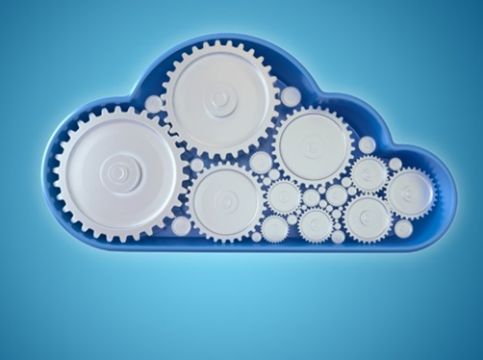


信息化时代核心诉求
信息经济时代，IT能力及信息资产将成为企业核心竞争力
Gartner报告:
所有的公司都将成为IT公司！
海量数据协同
丰富的智能终端时代
数据保护
让公司和用户数据更安全
核心诉求：提升IT系统效率以促进业务发展，保障信息资产安全
Notes:
新技术不断发展，云计算、大数据、移动化、社交IT、物联网等，人们的生活和办公习惯以及环境，也在发生在巨大的改变，变得：
离不开互联网、
移动性、随时随地在线
更加习惯从云端获取信息，甚至办公
企业利用大数据进行业务分析，帮助企业调整战略
更加习惯使用各种社交工具进行交流，而不再是传统的电话、固定的位置

Slide 7


传统PC办公缺陷
固化不灵活，利用率低
后期运营维护开支巨大
数据安全漏洞
接入方式固定，影响办公效率。
不利于业务信息的有效整合与协同。
硬件标准化配置，无法灵活升级。
硬件资源固化，空闲时无法复用，资源利用率低下。
传统PC向员工发放消耗时间长。
终端故障现场维护，时间长、效率低。
软硬件多种多样，桌面标准化管理困难，不堪重负。
传统PC磁盘易造成个人数据丢失，业务宕机，影响业务运行。
数据在终端本地存储。
各种端口难以管控。
使用者行为难以约束。
电脑失窃导致数据丢失和信息泄露。
Notes:
信息化发展到今天，PC成为每个企业必备的办公设备，然而随着PC的普及，使用过程中越来越多的问题和挑战开始暴露出来。
首先是信息安全的问题，由于所有的数据和信息都分散存储在PC本地硬盘中，使得数据丢失和信息泄露的途径非常多，我们付出大量成本来封堵信息泄露的途径，收效却非常有限。
其次随着PC数量的增加和各种业务应用的不断出现，PC的管理维护工作也逐渐不堪重负，管理人员的大量时间被用于解决各种PC故障，越来越多的企业将IT运维外包，无形中增加了成本。而且终端的故障时间长、PC发放和业务发放效率低，都影响业务的正常有效开展。
资源的固化导致了另外一种形式的浪费，PC每天只有约1/3的时间处于工作状态，另外2/3的时间处于关机或者空闲状态，这些空闲的资源无法被有效利用，另一方面，当业务变化需要更强的处理能力的时候，却受限于硬件限制无法做到及时的响应。基于PC的办公桌面对业务发展的制约逐渐凸显。

Slide 8
桌面云优势 (1)
数据安全
运维效率
灵活性
终端与数据隔离，防泄密
高可靠性架构，防丢失
桌面标准化
桌面快速发放，集中运维
资源按需调整
移动办公
Notes:
数据上移，信息安全
传统桌面环境下，由于用户数据都保存在本地PC，内部泄密途径众多，且容易受到各种网络攻击，从而导致数据丢失。桌面云环境下，终端与信息分离，桌面和数据在后台集中存储和处理，无需担心企业的智力资产泄露。
高效维护，自动管控
传统桌面系统故障率高，且每台PC维护流程需要2～4个小时。桌面云环境下， 强大的一键式维护工具让自助维护更加方便，每位IT人员可管理超过2000台虚拟桌面。自动监控资源负载情况，保证物理服务器负载均衡。
应用上移，业务可靠
传统桌面环境下，所有的业务和应用都在本地PC上进行处理，稳定性仅99.5%，在桌面云中，所有的业务和应用都在数据中心进行处理，强大的机房保障系统能保持99.9%的业务稳定性，有效降低了办公环境的管理维护成本。
无缝切换，移动办公
传统桌面环境下，用户只能通过单一的专用设备访问其个性化桌面，采用桌面云，用户都可以方便的通过桌面云接入个人电脑桌面。
降温去噪，绿色办公
节能、无噪的TC部署，让办公室噪音从50分贝降低到10分贝。TC和液晶显示器的总功耗大约60W左右，相比传统PC机，能有效减少70%的电费，低能耗可以有效减少降温费用。
资源弹性，复用共享
所有资源都集中在数据中心，可实现资源的集中管控，弹性调度资源利用率提高 资源的集中共享，提高了资源利用率。传统PC的CPU平均利用率为5%～20%。桌面云环境下，云数据中心的CPU利用率可控制在60%左右，整体资源利用率提升。

Slide 9
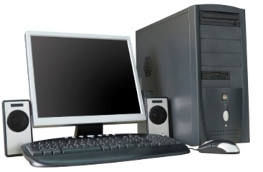
桌面云优势 (2)
桌面转型
价值优势
本地无数据，安全可控
本地存储、计算和应用程序全部迁移到云数据中心
移动办公，随时随地接入
简单运维
一人维护超过2000个桌面
PC变成瘦客户机
手机
PC
瘦客户机
Pad
启动企业“云数据中心”建设
变“成本中心、服务中心”为“创新中心、盈利中心” 的ICT云化战略探路石
故障快速恢复
减少业务中断时间
Notes:
高安全性
支持HDP华为自研桌面接入协议。 支持远程加密访问数据中心。 统一管理外接存储设备。 支持SSL数字证书认证机制。
电信级可靠性
采用电信级服务器，全局虚拟机年度平均可用度达99.9%。 支持软件HA（High Availability System）。 支持数据存储多重备份。
优异的用户体验
端到端网络QoS设计，消除网络时延影响。 采用智能调度算法，达到系统负载均衡。
高效管理维护
支持Web模式远程维护管理工具。 支持全自动诊断恢复。 支持故障信息采集工具。 支持健康检查工具。 支持数据一致性审校。 支持“黑匣子”功能。
多业务集成
支持集成传统语音、会议和视频业务。 支持集成传统Email业务。

Slide 10
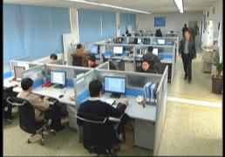
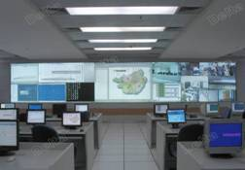


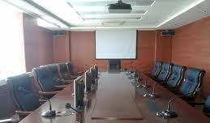

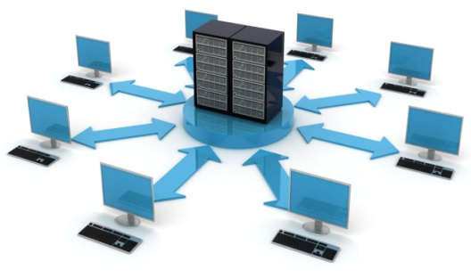

桌面云典型应用场景
普通办公
安全办公
云工作站
呼叫中心
公用终端
分支机构
DaaS
移动办公

Slide 11
桌面云应用场景 - 分支机构
简介
企业中除了总部机构需要使用桌面云外，很多分支机构也需要使用桌面云，为了提高分支机构桌面云的用户体验，系统将分支机构桌面云部署在分支机构本地。
特点
降低网络使用成本
业务连续不中断
集中运维和管理
总部系统
分支机构系统1
...
分支机构系统N
总部终端用户
分支机构1终端用户
分支机构N终端用户
Internet网络/虚拟专用网
企业内部网络
Notes:
分支机构业务资源部署在本地，虚拟机远程桌面流量也被限制在本地，因此分支机构到总部之间的网络仅用于传输管理数据，对网络带宽要求较低（带宽≥2M，时延<50ms）。而传统的集中部署桌面云的方式，对远程接入桌面云的网络带宽和延时要求都比较高，如果有播放音频、视频的需求，则要求更高。部署分支机构后不但节省了远程专线网络的成本，而且保障了流畅的虚拟机用户体验。
分支机构本地也部署了一套桌面管理软件，如果总部数据中心故障或与分支机构的网络中断，分支机构本地的用户仍然可以访问本地虚拟桌面。广域网连接中断不影响已登录的虚拟桌面正常运行，确保分支机构业务连续不中断。
在总部部署一套集中运维管理系统，集中运维和管理总部和各分支机构的桌面云业务。

Slide 12
桌面云应用场景 - 办公
简介
企业使用桌面云进行正常的办公活动（如处理邮件、编辑文档等），同时提供多种安全方案，保证办公环境的信息安全。
特点
减少投资，平滑过渡
可靠的信息安全机制
部署简单灵活
企业已有IT系统
企业IT系统
企业IT应用
AD
DNS
DHCP
IT工作流
TSM
红区
黄区
绿区
桌面云1
数传系统
桌面云2
数传系统
桌面云3
实验设备
打印机
打印机
打印机
TC
TC
笔记本
Notes:
支持与企业已有的IT系统对接，充分利用已有的IT应用。比如利用已有的AD系统进行桌面云用户鉴权；在桌面云上使用已有的IT工作流；通过DHCP给虚拟桌面分配IP地址；通过企业的DNS来进行桌面云的域名解析等。
桌面云提供多种认证鉴权与管理机制，保证办公环境的信息安全。
桌面云的用户需要经过企业的AD进行认证才能使用企业的虚拟桌面。
分区域隔离（即红黄绿区），红区为信息资产安全控制最严格区域，传出的数据受到严格控制。黄区对应信息资产控制中等区域，传出的数据有限受控。绿区对应信息资产控制级别较低区域，可接入移动用户，且可在企业外部接入企业应用平台。
安全分区级别默认为三级控制，满足大多数企业的安全性管理要求，部署的规划设计要求简单，适应性强。

Slide 13
知识小考
您使用过桌面云吗？请分享一下使用感受，包含优点和不足点。

Slide 14
提升IT效率、保护数据安全成为了信息化时代两大核心诉求，针对于传统PC办公的缺陷，桌面云的种种优势和丰富的应用场景，使之成为了信息化时代最好的选择。

Slide 15
桌面云概述
华为桌面云解决方案
HDP桌面协议介绍
华为桌面云部署方案

Slide 16






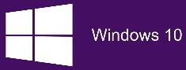

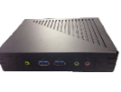




桌面云架构VDI与IDV (1)
下载镜像
下载镜像
下载镜像
统一账号管理
云桌面
云桌面
云桌面
智能终端
智能终端
智能终端
虚拟机
兼容性模块
离线模块
VM
数据隔离模块
富媒体解码模块
FusionAccess
智能云终端
虚拟化系统底层（Hypervisor层）
服务器
存储
网络
VDI: Virtual Desktop Infrastructure，虚拟桌面架构。
特点是计算和数据都在云端，集中管理，集中运行。
IDV: Intelligent Desktop Virtualizztion，是智能桌面虚拟化
特点是镜像集中管理，计算和数据还是在终端，集中管理，分散运行。
Notes:
技术比较
和传统的PC+管理软件相比，IDV只做了小步改良，一般包含镜像服务器+管理软件+本地虚拟桌面终端（胖终端）。而VDI是彻底的技术革新，固定办公采用瘦终端+云端虚拟桌面的架构，也可扩展到任意终端，本地无数据，彻底解决了传统方案管理维护成本高，效率低，不安全等问题。
IDV方案，引入本地虚拟桌面，增加了终端的复杂度，使其管理和维护难度和传统PC或者VDI相比都大大提高，在管理大规模终端时，还需要引入复杂的服务端来集中管理终端镜像，并同步各终端上分布的数据，所以其为“伪简化管理”，而VDI不存在这些问题。
在特定个别场景下，IDV确实可以离线工作，但是随着网络的普及和各类应用的联网，一方面需要离线还能够工作的业务越来越少，另一方面，网络基础设施的持续投入，断网将成为过去时。
行业趋势
从方案的主推厂商看， 业界华为、思杰、Vmware（IDC国内桌面云市场份额排名前三）都主推VDI，目前推IDV架构的只有锐捷、噢易等少数国内厂商。
当前IT变革的一个主要方向就是“云化”，VDI是真正和“云”结合的方案，符合时代潮流，而IDV则相反，只是一个伪云的集中管理方案。

Slide 17
桌面云架构VDI与IDV (2)
对比项 | VDI | IDV | 备注
数据安全性 | 高，数据集中存储不落地，完全避免通过接入终端泄露数据的风险 | 低，数据下载到接入终端上，存在泄露风险 | 数据在终端上行，无论采取何种安全措施，都比不存在数据要危险
终端维护性 | 容易，终端只负责接入，不承担任何业务，零维护，故障随时更换 | 困难，终端承担了主要的业务，维护工作繁重，并且分散 | 比如，如果集中建设的场景，一旦终端出问题无法同步，只能上门服务
系统可靠性 | 高，资源云化，具备分时复用，动态分配，单硬件故障可自动恢复 | 低，类似于PC方案，终端故障后终端业务，需要人工介入恢复 | IDV数据未及时同步到服务端，会造成数据不同步或丢失
终端硬件要求高 | 无特殊要求 | CPU必须支持VT，可以装双操作系统,不支持瘦终端 | 支持VT的CPU一般价格高，功耗也高
支持移动终端 | 支持 | 不支持 | IDV只能用特殊的终端，移动设备无法支持
支持移动办公 | 支持 | 不支持 | IDV方案下，如果更换了终端，需要重新下载镜像

Slide 18
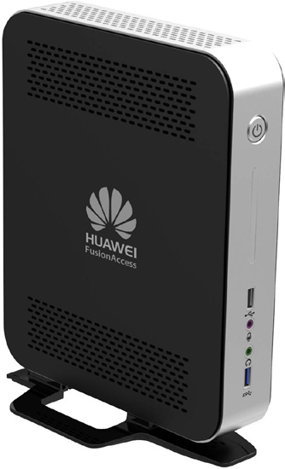
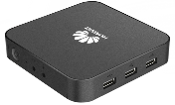





华为桌面云解决方案逻辑架构 (1)
用户
终端接入层
FusionAccess 云接入系统
桌面和会话管理层
管理维护系统
VDI桌面
虚拟应用
FusionSphere虚拟化平台
计算虚拟化 / 网络虚拟化 / 存储虚拟化
云操作系统管理层
硬件资源层
业务管理员
云管理员
终端管理员
Notes:
FusionAccess桌面虚拟化以服务器虚拟化为基础，允许多个用户桌面以虚拟机的形式独立运行，同时共享CPU、内存、网络连接和存储器等底层物理硬件资源。这种架构将虚机彼此隔离开来，同时可以实现精确的资源分配，并能保护用户免受由其他用户活动所造成的应用程序崩溃和操作系统故障的影响。
FusionAccess采用业界领先的高清保真HDP桌面协议，并可将授权用户安全连接至集中式虚拟桌面。它与 FusionSphere协同工作，可提供一个完整的端到端桌面虚拟化解决方案，此解决方案不仅能增强控制能力和可管理性，还可以提供与PC一致的桌面体验，FusionAccess能简化虚拟桌面的管理、调配和部署。用户能够通过FusionAccess安全而方便地访问虚拟桌面，升级和修补工作都从单个控制台集中进行，因此可以有效地管理数百甚至数千个桌面，从而节约时间和资源。数据、信息和知识财产将保留在数据中心内，而且永远不外流。
配备FusionAccess桌面虚拟化方案具备下列优势：
集控制能力和可管理性于一身：由于桌面在数据中心运行，因此管理员可以更轻松地对其进行部署、管理和维护。
与PC一致的体验：用户可以灵活访问与普通 PC 桌面功能相同的个性化虚拟桌面。
降低总体拥有成本 (TCO)：桌面虚拟化可以减低其管理和资源成本。
FusionAccess支持GPU直通、GPU硬件虚拟化，使用户远程使用图形桌面成为可能，降低了图形桌面的TCO。

Slide 19
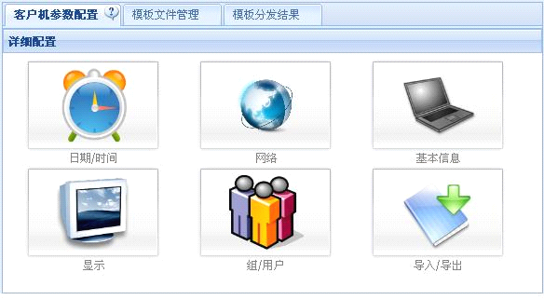
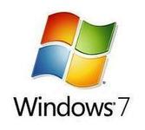
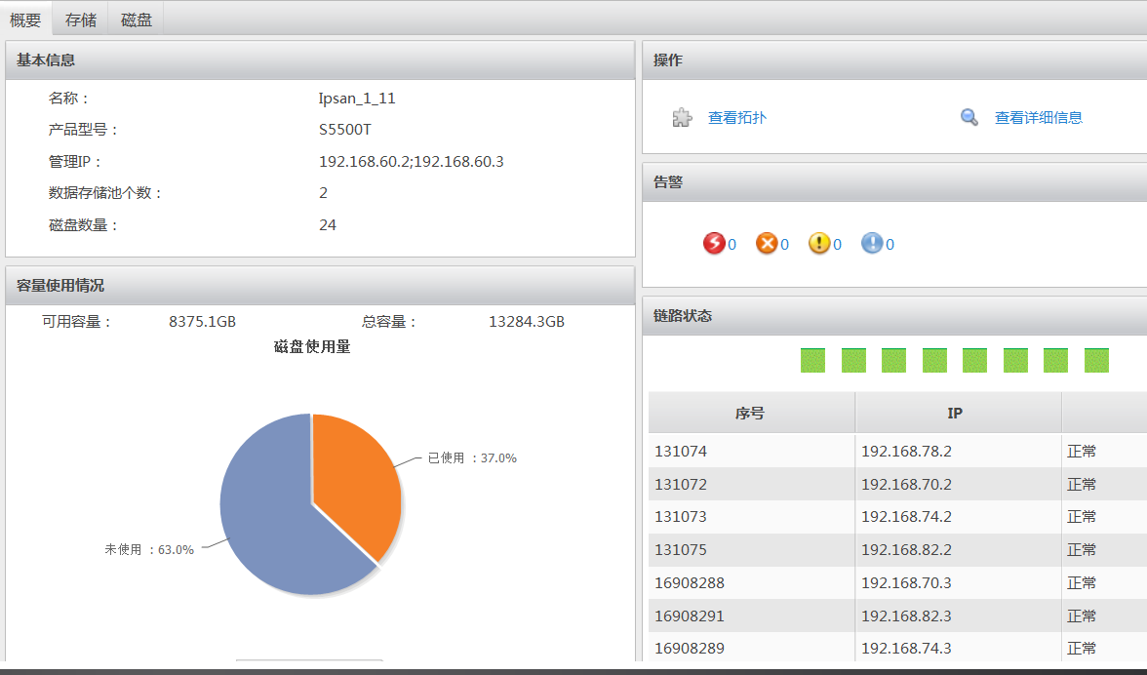
华为桌面云解决方案逻辑架构 (2)
HDP Agent
HDP Agent
TC管理系统
AD
DHCP
DNS
虚拟机
虚拟机
HDP协议
瘦客户端
负载均衡/网关
FusionSphere
云操作系统
FusionAccess
桌面云接入管理系统
FusionAccess
管理Portal
业务流
控制流
Notes:
FusionAccess:是华为公司自研的桌面云接入管理系统，内部使用了Huawei公司自研HDP桌面控制协议，实现虚拟桌面的业务管理、权限控制等。
HDP Agent，Huawei桌面协议代理软件，将虚拟机的桌面显示信息以HDP协议传送到客户端，并接受客户端的键盘、鼠标、外设信息，是FusionAccess系统的一部分。
FusionSphere:是华为公司研发的云操作系统，实现物理资源的虚拟化，为桌面云接入管理系统提供虚拟资源。
FusionAccess管理Portal: 是华为公司研发的统一管理系统，实现FusionAccess桌面云业务管理，并支持嵌入到FusionSphere虚拟平台管理FusionManager中。

Slide 20
FusionSphere云平台架构
云管理
FusionManager
物理集群
物理集群
FusionAccess
VRM
FusionAccess
VRM
计算资源池
计算资源池
计算资源池
计算资源池
VM
VM
VM
VM
VM
VM
VM
VM
计算
资源
网络
资源
存储
资源
Notes:
华为云平台FusionSphere主要有虚拟化基础引擎FusionCompute、云管理FusionManager两个节点组成。一套云平台部署一对FusionManager主备节点，FusionManager通过自动发现功能发现其管辖下的物理设备资源（包括机框、服务器、刀片、存储设备、交换机）以及他们的组网关系；提供虚拟资源与物理资源管理功能（统一拓扑、统一告警、统一监控、容量管理、用量计费、性能报表、关联分析，生命周期），并且对外提供统一的管理Portal。FusionManager还包括统一硬件管理（UHM：Unified Hardware Management）功能，提供对硬件自动发现，硬件自动配置、统一监控（带内和带外）、硬件统一告警、硬件拓扑、异构硬件支持。
FusionCompute提供基础计算、存储、网络的虚拟化功能，并向上对FusionManager提供管理接口。每套FusionCompute主要由一对主备管理节点VRM组成。一对VRM对应一个物理集群。一个物理集群中可以把多台服务器划分成一个资源集群（又叫HA资源池）。计算资源池不包括网络资源与存储资源。一个物理集群中可以包含多个资源集群。
多个物理集群（此时对应多对VRM）可以级联，由FusionManager统一管理。本项目采用华为FusionSphere虚拟化计算技术作为基础，使整个系统具有以下优势：
通过云平台HA、热迁移功能，能够有效减少设备故障时间，确保核心业务的连续性，避免传统IT，单点故障导致的业务不可用。
易实现物理设备、虚拟设备、应用系统的集中监控、管理维护自动化与动态化。
便于业务的快速发放, 缩短业务上线周期，高度灵活性与可扩充性、提高管理维护效率。

Slide 21
知识小考
您知道目前主流的桌面云厂商采用的是什么方案吗？

Slide 22
FusionAccess桌面云解决方案以服务器虚拟化为基础，允许多个用户桌面以虚拟机的形式独立运行，同时共享CPU、内存、网络连接和存储器等底层物理硬件资源。这种架构将虚机彼此隔离开来，同时可以实现精确的资源分配，并能保护用户免受由其他用户活动所造成的应用程序崩溃和操作系统故障的影响。

Slide 23
桌面云概述
华为桌面云解决方案
HDP桌面协议介绍
华为桌面云部署方案

Slide 24
华为桌面协议
HDP（Huawei Desktop Protocol）是华为自研的新一代云接入桌面协议，相对比于传统桌面协议，它具备以下特点：
最大支持64虚拟通道，每个虚拟通道可承载不同的上层应用协议。
可根据不同的应用类型采用不同的压缩算法，灵活使用服务器渲染及本地加速渲染
视频播放更清晰流畅
无损压缩算法
还原声音细节
丰富协议管理策略
Notes:
通过虚拟通道既可以保证每个通道的通讯安全，也可以通过每个通道的优先级QoS（Quality of Service，服务质量）保证用户的基础体验（比如定义键盘鼠标的虚拟通道为最高优先级）。
利用芯片硬件接口进行视频解码加速，使视频播放更清晰流畅，最大支持4K的视频播放。
通过对非自然图像的智能识别而采用无损的压缩算法、对重复图像免传输等技术，HDP在显示“文字、图标、OA常用办公的界面”等非自然图像的PSNR指标达到50000dB以上，SSIM指标达到0.999955，接近无损的表现。
通过对语音场景自动识别、嘈杂音的自动降噪、TC端语音透传等技术，HDP能够提供更加清晰实时的声音，准确还原声音细节，PESQ超过3.4。
丰富的协议管理策略，可根据单个用户，用户组等进行单独的通道策略控制，充分保证每个用户的通讯安全。

Slide 25

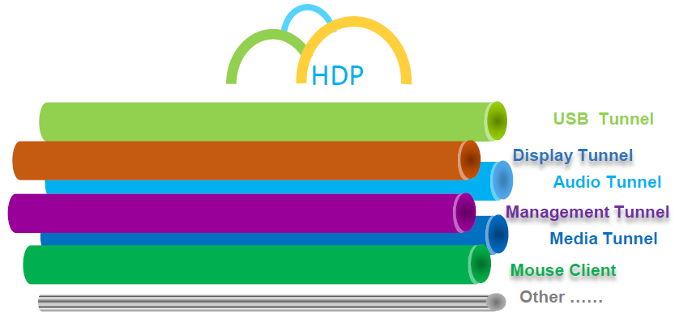
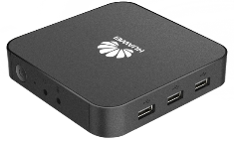
HDP总体架构
HDP服务端
多媒体重定向
GDI 2D重定向
GDI视频支持
HDP客户端
USB总线重定向
键盘
鼠标
Windows PC软终端
Flash重定向
摄像头重定向
Ukey支持
音频
会话管理
3D/OpenGL
串并口
TWAIN
打印机重定向
ARM Linux软终端
多显示
驱动器重定向
文件驱动器
重定向
剪切板重定向
Win 8支持
服务代理
X86 Linux软终端
协议框架服务器端
HDA
WINXP
WIN7
WIN8
WIN10

Slide 26
常见桌面协议 (1)
ICA/HDX
ICA（Citrix Independent Computing Architecture）是目前应用较多的虚拟桌面协议之一， ICA除了功能齐全之外，还有：
广泛的移动终端支持。
ICA的网络协议无关性，使其可以支持TCP/IP、NetBIOS和IPX/SPX。
ICA不仅支持Citrix自家的虚拟化平台XenServer，还支持vSphere和Hyper-V。
性能上比较突出的特点是较低的带宽占用，在网络环境差（延迟高）的情况下也能正常使用。
HDX（High Definition Experience）作为ICA的增强版，尽量改善用户体验，包括音视频，多媒体和3D，HDX支持H.264。
Notes:
Citrix交付中心解决方案的核心是虚拟化技术，虚拟化计算的核心是ICA协议，ICA协议连接了运行在平台上的应用客户端运行环境和远端终端设备，通过ICA的32个虚拟通道（分别传递各种输入输出数据如鼠标、键盘、图像、声音、端口、打印等等），运行在中心服务器上的应用运行环境的输入输出数据重新定向到远端终端设备的输入输出设备上，因此虽然应用客户端软件并没有运行在客户端设备上，但是用户使用起来和在客户端安装运行客户端软件相比，没有感觉任何操作上的改变。

Slide 27
常见桌面协议 (2)
PCoIP（PC-over-IP）
最初由加拿大公司Teradici开发，早期定位于高端图形设计，2008年VMware宣布与Teradici共同开发PCoIP，以改进自己的VDI解决方案VMware View。
PCoIP和硬件结合紧密，数据的编码和解码，图形的处理可以通过专门的硬件来完成，让CPU有精力来做其他的事情，也有专门集成了PCoIP显示芯片的显示器。
PCoIP是基于UDP协议的，UDP传输不可靠，但是UDP没有TCP的三次握手复杂的校验和数据恢复，传输速度快，适合多媒体的传输。
原生PCoIP协议没有串并口等外设的重定向能力，但一些TC厂商通过额外的端口重定向插件弥补了其这方面功能的不足。
Notes:
PCoIP的最大特点就是，将用户的会话以图像的方式进行压缩传输，对于用户的操作，只传输变化部分，保证在低带宽下也能高效的使用。同时，PCoIP提供多台显示器及2560*1600分辨率和最多4台32位显示器的支持，此外它还支持把字体设置成清晰模式（Clear Type）。
PCOIP协议不同于其他的协议(例如RDP或者ICA/HDX)它不是居于TCP底层传输而是基于UDP的底层传输。TCP有什么问题？需要经过3次握手，整个数据包中的校验包的长度大于UDP，这样会带来一些问题使其不适应于有较高的网络延时以及丢包的广域网环境，举个例子，大家在线使用在线流媒体观看视频，例如迅雷看看，PPLIVE等，他们使用的传输协议是TCP还是UDP？显然是UDP，它可以最大程度的利用网络带宽，确保视频的流畅播放，正因为UDP协议简单、效率高，一般常见用于传输VOIP，视频等实时性要求高的内容。
将用户的会话以图像的方式进行压缩传输，对于用户的操作，只传输变化部分，保证在低带宽下也能高效的使用。PCOIP协议在广域网环境下，具有更强的自适应功能，能够充分利用网络带宽，这里更充分的利用带宽，而不是无止境的抢占带宽。举个例子：QQ和宝马有区别么？在早晚高峰的时候，路上很堵，QQ开30迈，宝马也只能开30迈，你能说QQ和宝马一样慢么？但是到了临晨，路上没车了，我QQ开个100迈都费劲了，宝马轻松超过200，这时候充分利用带宽的优势就显现出来了。
PCOIP协议是典型的主机端渲染协议，兼容性较好。而且在不同连接线路速度下PCoIP显示图像的效果也不同。在低速线路下，PCOIP会先传输一份感觉上无损的图像到客户端，随着线路速度逐渐提高，渐渐将高清晰度的图形显示出来。PCOIP不但支持VMWARE软件的解决方案而且还能在装载了Teradici主机卡的刀片PC和机架式工作站上通过硬件编解码的方式存在。

Slide 28
常见桌面协议 (3)
SPICE（Simple Protocol for Independent Computing Environments）
一款开源虚拟桌面协议，最初是由Qumranet开发，后来被RedHat收购并开源，经过几年的社区开发，SPICE协议不断成熟。
SPICE协议对于视频具有一定的优越性，其主要原因还是对于显示信息的压缩处理由KVM完成，避免了GuestOS内由于视频压缩对于CPU的过量消耗。SPICE协议采用无损压缩，所以清晰度较高，缺点是带宽较高，消耗的资源较大。
Notes:
Redhat推出的SPICE协议是一项高性能、动态的自适应远程呈现技术，能为终端用户带来和物理桌面个人计算机难以区分的体验。SPICE是为远程访问虚拟化桌面而专门设计和创建，它是使用redhat企业虚拟化桌面版时，将用户连接至虚拟化桌面的协议。
与Microsoft的RDP和Citrix的ICA旧协议不同，SPICE是以多层架构为基础，旨在满足目前桌面用户的丰富多媒体需求。设计的核心是实现对用户端设备(CPU、RAM等)或主机虚拟服务器上可用系统资源的智能访问。作为访问的结果，协议会以动态方式判定是在客户端设备上还是在主机服务器上对桌面应用程序进行呈现，从而在任何网络条件下都能生成最佳用户体验。
SPICE协议可以提供超群的客户体验，市场潜力巨大，也备受国内虚拟化厂商的青睐，深圳京华科讯、云巅网络科技、拿云时代等厂商都基于SPICE推出自己的协议，在此基础上的虚拟桌面产品也受到了客户好评。

Slide 29
常见桌面协议 (4)
RDP/RemoteFX
RDP（Remote Desktop Protocol）是微软的远程桌面协议，最初是由Citrix开发，支持的功能较少，且主要应用在Windows环境中，现在也有Mac下的RDP客户端和Linux下的RDP客户端rdesktop。历经多个版本的开发，RDP最新版也支持了打印机重定向，音频重定向，剪贴板共享等功能。
RemoteFX是RDP的增强版，提供了vGPU、视频支持、多点触摸、USB重定向等功能。
Notes:
RDP协议中，终端服务使任何一台有权限的终端机，用已知的账号登录服务器，可以使用账号内的资源，包括软件、硬件资源；同时，在协议升级后，客户端连接后可以使用本地的资源，包括本地打印机、声音本地回放、本地磁盘资源和本地硬件接口。所有的计算都在服务器端进行，客户端只需要处理网络连接、接收数据、界面显示和设备数据输出。国内基于RDP协议开发的虚拟化厂商有北京方物、西安瑞友天翼等。

Slide 30
常见桌面云协议对比
特性 | PCoIP | ICA | RDP | SPICE | HDP
传输带宽要求 | 高 | 低 | 高 | 中 | 低
图像展示体验 | 高 | 中 | 低 | 高 | 高
双向音频支持 | 低 | 高 | 中 | 高 | 高
视频播放支持 | 低 | 中 | 中 | 高 | 高
用户外设支持 | 低 | 高 | 高 | 中 | 高
传输安全性 | 高 | 高 | 中 | 高 | 高

Slide 31
桌面协议功能 - 2D图形显示技术 (1)
桌面云要实现远程屏幕显示，要通过服务端侧的操作系统接口，抓取屏幕内容，再经过一定的处理后传送到客户端侧显示出来。
虚拟机Windows操作系统
远程客户机
图形应用程序1
图形应用程序2
图形应用程序n
桌面云接入客户端
Windows GDI图形接口/Direct X图形接口/OpenGL图形接口
本地图形接口
本地显示驱动
Windows图形子系统
本地显卡
Windows图形驱动交互接口
桌面云虚拟显示驱动
计算机显示器
Notes:
从上图中我们可以看到，在操作系统软件层次中，与显卡进行交互的是显示驱动，上层系统需通过显示驱动来与显卡进行交互，可以考虑在显示驱动处来截获屏幕显示内容，将其传输至远程瘦终端的显卡上，完成远程显示的效果。

Slide 32
桌面协议功能 - 2D图形显示技术 (2)
HDP显示关键技术
非自然图像采用无损压缩：自动识别整幅图像中的文字、Windows图框、线条等非自然图像，对非自然图像采用无损压缩；相片、图片等自然图像采用合适的压缩率进行有损压缩。
重复图像数据不传输：自动识别图像中的未变化部分，只有变化的部分数据会传输，极大降低带宽。
支持多种图像压缩算法：支持多种图像压缩算法，可以根据不同的图像特点和场景选择最优的压缩算法。

Slide 33
桌面协议功能 - 语音技术 (1)
通常桌面协议服务器端可以在虚拟机里面实现一个音频驱动，音频驱动会和Windows的音频子系统（音频引擎）进行交互。
音频程序1（放音）
音频程序2（录音）
Windows音频子系统
压缩/解压
处理
桌面云客户端
解压/压缩处理
音频驱动
Notes:
在放音阶段，音频驱动将收到Windows音频子系统发送过来的音频数据，经过压缩处理后传输到桌面协议客户端，客户端进行解码并进行放音。在录音阶段，协议客户端将获取客户端本地的录音数据，并将数据进行压缩后传输到协议服务器端，服务器端进行解码后，由音频驱动返回给Windows音频子系统。由于音频对延时非常敏感，整个过程要关注对延时的控制。

Slide 34
桌面协议功能 - 语音技术 (2)
HDP语音关键技术
高保真Music压缩算法：自动识别声音场景，VOIP场景下采用针对人声优化的电信语音算法，音乐场景采用专业的高保真音乐编解码算法，极大提升音乐播放品质。
自动降噪算法：VoIP启动自动降噪来压抑周边嘈杂音和背景声音，即使嘈杂环境也能通话自如。
低延时：采用在TC端语音透传算法，降低语音在TC端由于缓冲带来的积累时延，保障语音实时性。
高音质：采用更高的声音采样率（默认采用44.1K的采样率，友商一般16K），避免音质源头损失。
立体混音：支持“立体混音”，即虚拟机所有输入声音和输出声音的混合。

Slide 35
桌面协议功能 - 视频显示技术 (1)
目前在桌面云中，支持多媒体视频播放，通常有两种方式：
将服务端的多媒体视频播放图像重新进行视频编码处理，然后将视频编码数据传输到客户端进行解码播放显示。
视频重定向方式，通过捕获服务端播放器需要播放的视频编码流，直接将视频编码流发送到客户端进行解码播放显示。
播放器播放视频文件
播放器播放视频文件
解码视频文件
截获解码视频码流
分析桌面中视频区域
传输到客户端
对视频区域进行视频编码
解码视频区域
传输到客户端
解码视频区域
Notes:
根据上图原理显示，视频重定向方式，看上去效率更高，服务器端也少了视频解码与重新编码的资源消耗，但实际上这种方式非常受限，无法广泛的支持。具体原因解释如下：
第一种方式，因在桌面虚拟机中的播放器对视频进行了解码，这里会有较大的解码CPU资源消耗，再加上会对视频区域进行重新编码，此时CPU消耗更大，这样会降低服务器的虚拟机密度。另外对视频区域的动态识别，也是一个重要的技术点，通常是根据刷新频率超过一定帧率的图像变更区域来识别。
第二种方式，由于仅在服务器端截获待解码的视频码流，直接传输到客户端进行解码显示，这样对服务器端的开销较小。目前比较流行的技术，基本上是针对Media Player支持的多媒体重定向技术，但是该技术在国内的实用性并不高，因为国内使用Media Player播放器的较少，所以第二种方式的应用场景实际比较受限。当然技术也在发展，对其他播放器能够支持的多媒体重定向技术后续也会不断出现。

Slide 36
桌面协议功能 - 视频显示技术 (2)
HDP协议提供了支持4K视频播放的能力，该能力是通过把视频原始文件解封装后的音视频数据包发送到客户端，在客户端直接使用音视频数据包进行解码显示。
直接使用解封装后的音视频码流，可以降低网络带宽的压力
可以降低对服务端计算资源的消耗
可以充分应用客户端TC的能力实现4K视频的播放
服务端播放器把视频原始文件解封装成音视频数据包
传输音视频数据包到客户端
解码音视频数据包
播放显示

Slide 37
桌面协议功能 - 视频显示技术 (3)
HDP视频关键技术
视频场景智能识别：在Display Server能够自动识别是视频数据还是普通的GDI数据，对于视频数据，采用高效的H.264或MPEG2进行编码，并充分利用TC端硬件能力进行解码。
帧率动态调整：根据网络的质量动态调整视频播放的帧率，优先保证视频流畅度。
视频数据自适应：根据显示器的分辨率和播放视频窗口的大小，自动调整视频数据流的大小，在播放器最小化时终止发数据，几乎没带宽，降低CPU消耗，提升用户体验。
多媒体重定向：充分利用TC的硬件解码的能力，支持断线自动重线播放，流量动态调整，最大支持4K视频播放，流畅度优于ICA。
强大的应用感知能力：对常用视频播放软件（Flash）和图像处理软件（如Photoshop）进行针对性优化，比ICA更流畅。

Slide 38
桌面协议功能 - 外设重定向技术 (1)
在桌面云场景下，把TC/SC终端侧的外围设备，通过桌面协议映射到远程桌面中，并能通过远程桌面使用这些外围设备的技术。基于外设技术实现的原理来分，主要分如下两种：
端口重定向：是指在远程桌面的操作系统中，针对端口底层协议进行重定向的技术；如USB端口重定向、串口重定向、并口重定向等。
设备重定向：是指在远程桌面的操作系统中，针对设备应用协议进行重定向的技术；如摄像头重定向、TWAIN重定向等。

Slide 39
桌面协议功能 - 外设重定向技术 (2)
USB应用程序1
USB应用程序2
USB应用程序n
USB设备驱动1
USB设备驱动2
USB设备驱动n
USB总线驱动
USB总线（硬件）
USB设备1
USB设备1
USB设备n
传统PC机USB外设工作原理
Notes:
从上图可以了解到，所有USB外设正常工作，在软件层面依赖的是USB总线驱动。一个应用需要使用USB外设必须与USB设备驱动进行交互，而设备驱动的工作完全依赖USB总线驱动来交互USB设备数据，与硬件交互都是由总线驱动来代理完成。

Slide 40
桌面协议功能 - 外设重定向技术 (3)
客户端
虚拟机
虚拟USB设备驱动
USB应用程序1
USB应用程序2
USB应用程序n
USB总线驱动
USB设备驱动1
USB设备驱动2
USB设备驱动n
USB总线（硬件）
虚拟USB总线驱动
USB设备1
USB设备1
USB设备n
Notes:
上图所示，即为USB端口重定向方式，它通过在虚拟机和客户端各内置一个虚拟USB总线驱动，实现原物理下USB总线驱动的拉远。而设备对应的真实USB设备驱动安装并运行在虚拟机中，与虚拟机USB总线驱动进行交互，这样对虚拟机中的USB设备驱动来说，并不会感知到所控制的设备实际上在TC远端，同样应用程序也不会感知到这个差异。因为USB端口重定向与具体的设备和应用无关，直接将USB端口重定向到桌面虚拟机中，所以USB端口重定向具有良好的设备兼容性。但同时，也正是因为这个原因，USB端口重定向也有一定的局限性，由于没有经过设备驱动层的压缩和预处理，对于某些扫描仪和摄像头等图像类应用，可能会导致带宽过大，网络时延敏感等问题。在这种情况下，需要使用到设备重定向技术。

Slide 41
桌面协议功能 - 外设重定向技术 (4)
客户端
虚拟机
视频压缩
摄像头应用程序
获取摄像头数据
HDP虚拟通道
虚拟摄像头
摄像头驱动
视频解压缩
USB总线驱动
摄像头驱动
USB总线（硬件）
USB摄像头
Notes:
相对于USB端口重定向，设备重定向是从设备驱动上层进行重定向处理。通过在TC客户端和桌面虚拟机里面内置设备驱动，将设备采集的原始数据，经过TC端的设备驱动进行压缩和预处理，并将处理之后的数据，通过桌面协议传送到虚拟桌面里面的设备驱动进行还原，并提交给应用程序处理。
比如摄像头，如果走USB重定向的方式，其带宽有数十M甚至更多，这基本没法实际部署。针对这类型的设备一般会单独为它优化来使其可以满足实际商用。如针对摄像头，我们可以采用上图摄像头设备重定向方式实现优化。
如上图所示，在客户端可以通过应用程序级别的接口来获取摄像头的数据（一般为位图数据或者YUV数据），再将数据通过视频压缩算法（如H.264）进行压缩处理，发送到服务器端，服务器端解码摄像头视频数据后通过虚拟摄像头提供给应用程序使用。这种方式的摄像头重定向比基于USB总线的重定向技术带宽下降数十倍。

Slide 42

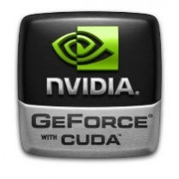
桌面协议功能 - 3D图形显示技术
华为桌面云也推出了相应的解决方案（华为高清制图桌面），能支持多种高清制图软件，根据其3D显示实现原理，主要有如下几大类技术：
GPU直通
GPU硬件虚拟化
图形工作站纳管
PC Client
瘦客户机
瘦客户机
PC Client
HDP
GPU直通
HDP
GPU硬件
虚拟化
3D VM
3D VM
3D VM
3D VM
FusionCompute
vGPU Manager
vGPU
vGPU
pGPU
服务器
NVIDIA
Notes:
GPU直通：
GPU直通技术是将每个物理GPU绑定给一个虚拟机，该虚拟机独享GPU卡，通过驱动直接访问GPU。华为GPU直通高清制图特性，利用GPU直通技术，使用华为桌面协议HDP（Huawei Desktop Protocol），使得终端用户通过终端远程接入用户虚拟机获取GPU的3D加速能力。本特性支持多种类型的显卡，兼容性好，支持符合最新DirectX、OpenGL规范的3D应用。
GPU硬件虚拟化：
GPU硬件虚拟化技术，是利用虚拟化vGPU技术，将NVIDIA GRID显卡虚拟成几个vGPU，每个vGPU绑定给一个虚拟机，该虚拟机像访问GPU一样直接访问该vGPU。华为GPU硬件虚拟化高清制图特性，利用FusionSphere虚拟化平台将1个物理GPU卡，虚拟成多个vGPU卡，每个vGPU卡绑定给一个虚拟机，该虚拟机独享一个vGPU，多个虚拟机共享一个物理GPU卡，从而达到资源共享的目的。本特性支持最多32个用户共享一个GPU卡，支持符合最新DirectX、OpenGL规范的3D应用。
图形工作站纳管：
“图形工作站”是一种专业从事图形、图像（静态）、图像（动态）与视频工作的高档次专用电脑的总称。从工作站的用途来看，无论是三维动画、数据可视化处理乃至CAD/CAM和EDA，都要求系统具有很强的图形处理能力，从这个意义上来说，可以认为大部分工作站都用作图形工作站。通过图形工作站纳管方式，可以把图形工作站导入到桌面云解决方案中，并向终端用户提供HDP协议接入图形工作站获取GPU的3D加速能力。本特性支持NVIDIA多种类型的显卡，兼容性好，支持符合最新DirectX、OpenGL规范的3D应用。

Slide 43
知识小考
请列举一下桌面云协议的功能特性，并尽可能多的说一下各个功能特性使用的关键技术。

Slide 44
目前常见的桌面云协议比较多，各自都有自己的优缺点，不同的厂商会采用不同的桌面云协议，而华为自研的HDP桌面云协议相比于其他的协议有明显的优点，而且支持的功能特性也比较丰富。

Slide 45
桌面云概述
华为桌面云解决方案
HDP桌面协议介绍
华为桌面云部署方案

Slide 46
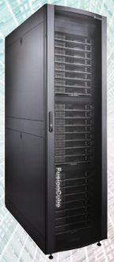
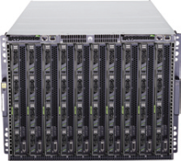
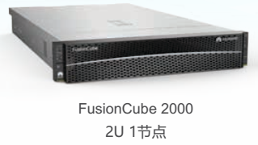
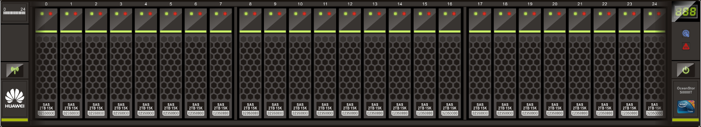
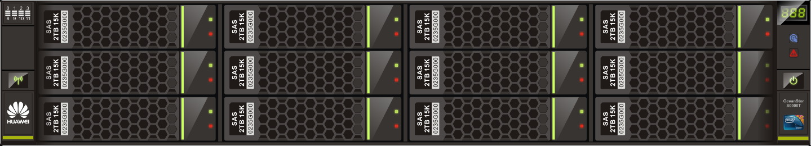
硬件部署方案 (1)
华为桌面云解决方案硬件形态
桌面云一体机
标准桌面云
硬件：FusionCube 2000
（机架2288H V5服务器）
特点：
全融合硬件平台，分布式存储
系统预集成，一体化交付，统一监控告警
最大规格：5000桌面/套
硬件：E9000刀片服务器+ IP SAN（OceanStor V5）等主流标准硬件
特点：
预验证，按需配置
灵活异构，支持主流服务器和存储
E2E系统设计和大规模交付经验
最大规格：20000桌面/套

Slide 47

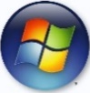
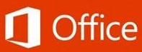

硬件部署方案 (2)
华为桌面云解决方案物理部署组网
管理集群
存储网络
虚拟化管理（FusionSphere）
管理网络
业务网络
桌面管理（FusionAccess）
AD/DHCP/DNS
HDC/LI/WI/DB
Backup服务器/TCM
vAG/vLB
VRRP
内部网
存储资源池
办公桌面
VDI桌面集群
存储网络
应用虚拟化
管理网络
业务网络
应用虚拟化集群
Notes:
VRRP是一种选择协议，它可以把一个虚拟路由器的责任动态分配到局域网上的 VRRP 路由器中的一台。控制虚拟路由器 IP 地址的 VRRP 路由器称为主路由器，它负责转发数据包到这些虚拟 IP 地址。一旦主路由器不可用，这种选择过程就提供了动态的故障转移机制，这就允许虚拟路由器的 IP 地址可以作为终端主机的默认第一跳路由器。
VRRP是一种路由容错协议，也可以叫做备份路由协议。一个局域网络内的所有主机都设置缺省路由，当网内主机发出的目的地址不在本网段时，报文将被通过缺省路由发往外部路由器，从而实现了主机与外部网络的通信。当缺省路由器down掉（即端口关闭）之后，内部主机将无法与外部通信，如果路由器设置了VRRP时，那么这时，虚拟路由将启用备份路由器，从而实现全网通信。

Slide 48
软件部署方案 (1)
TC/SC
接入和
访问控制
虚拟桌面管理
虚拟应用管理
现有IT系统
vAG/vLB
HDC
License
ITA
AD
SVN
DB
Backup
Server
TCM
DNS
WI
虚拟桌面资源池
VM
虚拟应用资源池
APS
DHCP
HDP
HDA
HDP Client
HDP多会话
HDA
Win10/Win8/Win7/…
Windows
2008R2/2012R2
云平台

Slide 49
软件部署方案 (2)
组件 | 英文名称 | 中文名称
HDC | Huawei Desktop Controller | 华为桌面控制器
LIC | License | 授权管理
ITA | IT Adapter | IT资源适配管理
DB | Data Base | 一种关系数据库
AUS | App Update Server | 应用升级服务器
TCM | Thin Client Management | 瘦客户端管理
vLB | Virtual Load Balance | 虚拟负载均衡
vAG | Virtual Access Gateway | 虚拟接入网关
SVN | Security VPN | 华为安全网关与负载均衡产品
WI | Web Interface | 用户门户接口
HDA | HDP Agent | HDP代理
HDP Client | HDP Client | HDP客户端
APS | Application Server | 应用服务器
TC | Thin Client | 瘦客户端
SC | Soft Client | 软客户端
Notes:
虚拟桌面业务发放
桌面组管理：HDC根据ITA的请求，完成桌面组的创建、删除、修改和查询，完成与桌面组相关的资源状态统计（如未注册虚拟机数量、已注册虚拟机数量、已连接虚拟机数量和已断开虚拟机数量）。
虚拟机的关联和解关联：HDC根据ITA的请求，完成虚拟机和用户（或用户组）的关联以及解关联，关联模式包括1:1、1：N和M：N。
虚拟桌面登录管理
虚拟桌面的状态管理：HDC接收已分配虚拟机的注册请求，已关联虚拟机在HDC的初始化状态为“未注册”；注册成功后的虚拟机，HDC将其状态修改为“已注册”；虚拟机被成功登录后，状态将变为“已连接”；用户断开同虚拟机的连接之后，虚拟机的状态将被置为“已断开”。
用户登录虚拟机时，HDC根据License的消耗情况，进行访问控制。
用户在WI上成功登录后，HDC提供分配给用户的虚拟机列表信息。
虚拟机的策略管理
根据ITA的请求，完成策略组的创建、删除、修改和查询，以及将策略组应用到用户、虚拟机和桌面组。

Slide 50
时钟同步方案
时钟同步是桌面云系统稳定运行的必备条件，如果时钟不同步，会导致桌面云系统管理混乱，时钟同步保证桌面云系统时钟、虚拟机时钟一致：
当客户无提供外部时钟源，华为提供AD时，推荐采用AD通过管理平面从FusionCompute的主、备VRM所对应主机同步时间的方案。
当由客户提供稳定的时钟源时，不管AD组件由客户提供还是华为提供，采用客户提供外部时钟源同步方案。

Slide 51
时钟同步方案 - 无外部时钟源
FusionCompute
一级时钟源
管理平面时钟信号传递路径
业务平面时钟信号传递路径
VRM对应的CNA
VRM
FusionAccess
AD
TCM
IP SAN
二级时钟源
三级时钟源
交换机
基础架构虚拟机：WI/HDC/ITA…
TC
服务器
防火墙
用户VM
Notes:
FusionCompute、第三方设备分别从VRM对应的CNA节点同步时间。
用户虚拟机及基础架构虚拟机自动从AD同步时间。
在FusionAccess配置时钟源后，AD将自动从时钟源同步时间。

Slide 52
时钟同步方案 - 客户提供AD
一级时钟源
客户提供的AD
（兼做系统外部时钟源）
管理平面时钟信号传递路径
业务平面时钟信号传递路径
FusionCompute
VRM
VRM对应的CNA
FusionAccess
TCM
IP SAN
二级时钟源
交换机
用户VM
基础架构虚拟机：WI/HDC/ITA…
TC
服务器
防火墙
Notes:
客户提供Windows AD，此时建议管理平面和业务平面均从客户提供的AD同步时间
FusionCompute以及VRM对应的CNA节点分别向外部时钟源同步时间。
第三方设备分别向VRM对应的CNA节点同步时间。
用户虚拟机及基础架构虚拟机自动从AD同步时间。
在FusionAccess配置时钟源后，AD将自动从时钟源同步时间。

Slide 53
时钟同步方案 - 华为提供AD
一级时钟源
客户提供的时钟源
管理平面时钟信号传递路径
业务平面时钟信号传递路径
FusionCompute
VRM
VRM对应的CNA
FusionAccess
AD
二级时钟源
TCM
IP SAN
三级时钟源
交换机
用户VM
基础架构虚拟机：WI/HDC/ITA…
TC
服务器
防火墙
Notes:
AD组件由华为提供，此时建议管理平面和业务平面均从AD同步时间
FusionCompute、AD组件以及VRM对应的CNA节点分别向外部时钟源同步时间。
第三方设备分别向VRM对应的CNA节点同步时间。
用户虚拟机及基础架构虚拟机自动从AD同步时间。
在FusionAccess配置时钟源后，AD将自动从时钟源同步时间。

Slide 54
网关与负载均衡器部署方案 (1)
网关/负载均衡器功能介绍如下：
负载均衡器可通过vLB实现该功能，用于将用户的HTTP(S)请求分配到不同的WI，能够自动对WI进行健康检查，确保所有的用户请求都能分配到可用的WI。
网关可通过vAG实现该功能，用于业务接入（桌面协议HDP的接入）和自助维护接入，对客户端的接入进行加密保护，提高系统的安全性。
Notes:
若不配置网关，则用户数据没有经过加密，存在泄露隐患。

Slide 55
网关与负载均衡器部署方案 (2)
vAG/vLB
vAG/vLB
vAG
其他服务器
其他服务器
CNA01
CNA01
vAG/vLB
vAG/vLB
vAG
其他服务器
其他服务器
CNA02
CNA02
管理集群
管理集群
用户数不超过500
用户数500~1000
Notes:
用户数不超过：两台CNA，每台部署一台vAG/vLB虚拟机
用户数500-1000：两台CNA，每台部署两台vAG虚拟机，其中管理集群中第一对用于部署vAG的虚拟机，总是和vLB合并部署

Slide 56
网关与负载均衡器部署方案 (3)
vAG/vLB
vAG
vAG/vLB
其他服务器
其他服务器
CNA01
CNA01
vAG/vLB
vAG
vAG/vLB
其他服务器
其他服务器
CNA02
CNA02
管理集群
管理集群
vAG
vAG
vAG
vAG
vAG
vAG
CNA03
CNA03
网关集群
vAG
vAG
vAG
CNA04
网关集群
用户数1000~2000
用户数2000~3500
Notes:
用户数1000-2000：新增网关集群，新增一台CNA，新增的CNA部署三台vAG虚拟机；原管理集群上的两台CNA，保持每台部署两台vAG虚拟机
用户数2000-3500：新增网关集群，新增两台CNA，新增的CNA每台部署三台vAG虚拟机；原管理集群上的两台CNA，保持每台部署一台vAG虚拟机

Slide 57
网关与负载均衡器部署方案 (4)
vAG
vAG
vAG
vAG/vLB
CNA03
其他服务器
CNA01
vAG
vAG
vAG
CNA04
vAG/vLB
其他服务器
CNA02
vAG
vAG
vAG
管理集群
CNA05
网关集群
用户数3500~5000
Notes:
用户数3500-5000：新增网关集群，新增三台CNA，新增的CNA每台部署三台vAG虚拟机；原管理集群上的两台CNA，保持每台部署一台vAG虚拟机

Slide 58
知识小考
您目前的现网环境中有没有桌面云产品？简单分享一下自己网络中桌面云产品的部署方案。

Slide 59
华为桌面云提供了各种各样的部署方案，以适应不同网络环境，实际部署的时候，要根据现网实际情况作出规划，在规划新局点的时候，切记要灵活调整，不要照搬其他局点。

Slide 60
以下哪些是主流的桌面云协议？（ ）
A. HDP
B. RDP
C. ICA
D. SIP
FusionAccess是华为云计算的虚拟控制系统，主要用于虚拟桌面创建和发放。（ ）
Notes:
参考答案：
ABC
T

Slide 61
学习了以下内容
桌面云较传统PC的优势
桌面云常见的应用场景
华为桌面云解决方案系统架构
华为HDP桌面云协议、架构、功能特性
目前市面上常用的桌面云协议
华为桌面云部署方案

